Slide 1
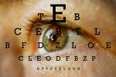
Visusproblemen
Let op! acute visusdaling = U3
lichtflitsen = U3

Slide 2
Refractieafwijkingen
‘Kan de lens in het oog niet goed scherp stellen’
Hypermetropie
Myopie
Presbyopie
Astigmatisme
Notes:
Refractie: brekingsprobleem

Slide 3
Filmpje: Hypermetropie en Myopie
https://www.youtube.com/watch?v=qFW4lsO1MM4

Slide 4
Hypermetropie
Verziendheid : veraf goed zien
Onvoldoende kromming van de lens
en/of
Oogas te kort
Therapie:
Positieve (plus) glazen

Slide 5
Verziend
Veraf goed zien, dichtbij slecht
Dit komt omdat het beeld niet precies op het netvlies wordt geprojecteerd, maar erachter.
Correctie is een plussterkte in de bril/lenzen

Slide 6
Myopie
Bijziendheid : dichtbij goed zien
Teveel kromming van de lens
en/of
Oogas te lang
Therapie:
Negatieve (min) glazen

Slide 7
Bijziend
Veraf slecht zien, dichtbij goed
Dit komt omdat het beeld niet precies op het netvlies wordt geprojecteerd, maar ervoor
Dit wordt gecorrigeerd door een minsterkte in de bril/lenzen

Slide 8
Presbyopie
Ouderdomsverziendheid
Lens kan onvoldoende bol worden bij accommoderen
Therapie:
Leesbril (positieve glazen)
Positieve glazen kunnen lichtstralen extra afbuigen > dichtbij scherper zien

Slide 9
Oudziendheid
Vanaf ongeveer 40e levensjaar
Moeite om het beeld tijdens lezen scherp te krijgen. Accomodatievermogen neemt af.
Leesbril (+)

Slide 10
Astigmatisme
Cilindrische afwijking
Kromming van (gewoonlijk) het hoornvlies niet in alle richtingen gelijk
Therapie:
Cylinderglazen > cilindercorrectie in bril
Notes:
Cilinder afwijking

Slide 11
Cilinder
Het oog heeft niet in alle richtingen dezelfde kromming, dan cilindercorrectie in bril.
Het beeld is niet geheel zuiver, bijvoorbeeld: leters met een schauw ernaast.
Komt bij bijziend en verziend voor.

Slide 12
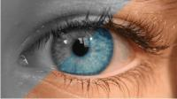
Kleurenblindheid
Erfelijke aandoening
De informatie(genen) voor de groene en rode fotopigmenten bevinden zich op het X-chromosoom. Alleen door een ‘fout gen’ op het X-chromosoom kan de ziekte worden doorgegeven.
Blauwe kleurenblindheid wordt niet veroorzaakt door een fout op de geslachtshormonen, maar door een fout op één van de andere chromosomen. Hierop hebben mannen en vrouwen dus evenveel kans.
(mannen 1 op 12; vrouwen 1 op 250).
Ishiharatest

Slide 13
Cataract (grijze staar)
Lenstroebeling = grijze staar
Door ziekte troebel!
Risicogroepen
Ouderen
Diabetes mellitus
Opereren : poliklinisch
Lens in kleine stukjes kapot getrild > stukjes weg gezogen > kunstlens
Notes:
In de lensen zitten eiwitten en deze gaan samenklonteren, wazig zien, minder heldere kleuren. Kunstlens plaatsen

Slide 14
Glaucoom
Normale oogboldruk 10-22 mmHg
Glaucoom = verhoogde oogboldruk
met als gevolgen:
beschadiging oogzenuw
gezichtsvelduitval
Oorzaak: gestoorde afvoer van oogkamervocht
Onderscheid in:
acuut
chronisch
Notes:
Oogzenuw beschadigd. Oogboldruk te hoog. Ontstaan langzaamaan blijvende vlekken. Oogdruppels verlaging oogboldruk

Slide 15
Acuut glaucoom
Druk in oog neemt in korte tijd fors toe!
Symptomen:
Plotselinge hevige pijn in 1 oog
Roodheid
Tranen
Misselijk, braken
Visusdaling
SPOED!
Oogdrukverlagende oogdruppels > oogarts> laser of OK
Kan op korte termijn lijden tot blindheid

Slide 16
Chronisch glaucoom
Afvoer kamervocht in loop der jaren dichtslibben.
Oogdruk neemt langzaam toe.
Oogzenuw (blinde vlek) is beschadigd.
Symptomen:
Geleidelijke visusdaling
Soms gezichtsvelduitval
Kan op termijn lijden tot blindheid

Slide 17
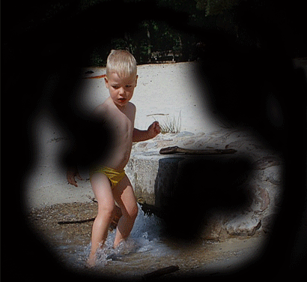
Gezichtsvelduitval

Slide 18
Risicogroepen glaucoom
O.a.
Familiair belast
40 jaar en ouder
Sterk bijziend
Afrikaanse of aziatische afkomst
Diabetes mellitus
Gebruik van corticosteroïden

Slide 19
Behandeling glaucoom
Behandeling:
Oogdruppels
remmen productie van kamerwater
bètablokkers bijv. timolol
bevorderen de afvoer van kamerwater
pilocarpine (pupilvernauwend)
prostaglandine-analogen bijv. latanoprost (Xalatan®)
Laser
Operatie

Slide 20
Maculadegeneratie
Slijtage gele vlek!
Centrale gezichtsveld valt
langzaam weg.
Vervormen.
Oorzaken:
Ouderdom
DM, roken
Genetische aanleg
Typen:
Droge vorm
Geen behandeling mogelijk
Natte vorm
Behandeling injectie Avastin in vroeg stadium
Notes:
Avastin = vaatgroeiremmer
Midden in het beeld wazig zien.

Slide 21
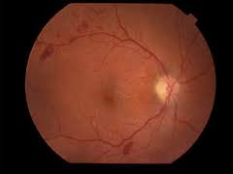
Retinopathie bij diabetes en hypertensie
A.g.v. arteriosclerotische veranderingen
Bloedvaten gaan lekken, bloeden
Zuurstoftekort netvlies > bloedvaatjes zitten dicht
Nieuwe bloedvatenvorming
Geleidelijke visusdaling.
Onderzoek: Fundoscopie
Behandeling, o.a.:
Laser
Injecties (Avastin®)
Preventie!: Goede reguleren van diabetes en hypertensie
Meest voorkomende oorzaak van blindheid!

Slide 22
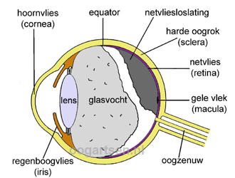
Ablatio retinae = Netvliesloslating
Oorzaak
Krimpend glasvocht bij ouder worden
Hoge bijziendheid
Na staaroperatie
Trauma
.

Slide 23
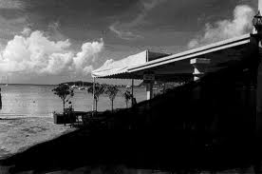
Ablatio retinae = Netvliesloslating
Symptomen:
sliertjes, vliegjes , puntjes (mouches volantes)
lichtflitsen
wapperend gordijn
Verlies gezichtsveld
Oorzaak: vocht onder netvlies
Complicatie:
blindheid
Behandeling:
operatie
Notes:
Flitsen:net als gordijnkoord aan netvlies getrokken.

Slide 24
Glasvochtbloeding (lekkage van bloed)
Symptomen:
Plotselinge ernstige visusdaling van 1 oog
Voorbijdrijvende slierten of wolken
Risicogroepen:
> 50 jaar
suikerziekte
hoge bloeddruk
gebruik van bloedverdunners
Herstelt vaak vanzelf (3-6 maanden)
Preventie! nadien: Beperken bukken en tillen

Slide 25
Afsluiting slagader of ader
Symptoom
Bij afsluiting arterie plotselinge visusdaling van 1 oog
Bij afsluiting vene geleidelijke visusdaling van 1 oog
Oorzaak:
Stolsel
Arteriosclerose
Tromboflebitis

